Slide 1
Geografia Do Brasil
Aula 4 - Hidrografia

Slide 2
Características
Cordilheira dos Andes (oeste), Planaltos e Serras do Atlântico Leste-Sudeste (leste) e Planalto das Guianas (norte) concentram os rios no meio da placa Sul Americana (interior do Brasil)
Grande extensão territorial
Predomínio de clima úmido e subúmido
Alto Pluviosidade
Rios Extensos, caudalosos (grande volume) e com elevado potencial hidrelétrico
Maioria dos rios têm drenagem perene (permanente) e exorreica (voltada para o oceano) – Exceção das nascentes no sertão do Nordeste que apresentam drenagem intermitente (temporária)

Slide 3
Principais Conceitos
Rede Hidrográfica – É o conjunto formado por um rio principal, seus afluentes e subafluentes.
Bacia Hidrográfica – É a área banhada por uma rede hidrográfica.
Regime de um rio – a) Quanto à fonte: Pode ser pluvial (chuvas), nival (degelo em montanhas) ou mista (pluvial e nival).
b) Quanto à vazão: Período de cheias (verão) e de estiagem (inverno)
Drenagem de um rio – Perene (não seca) e intermitente (temporária)
Direção de um fluxo – Montante (rio acima) e jusante (rio abaixo)
Tipos de Foz – Estuário (desemboca em um único canal) e Delta (Duas ou mais desembocaduras)

Slide 4
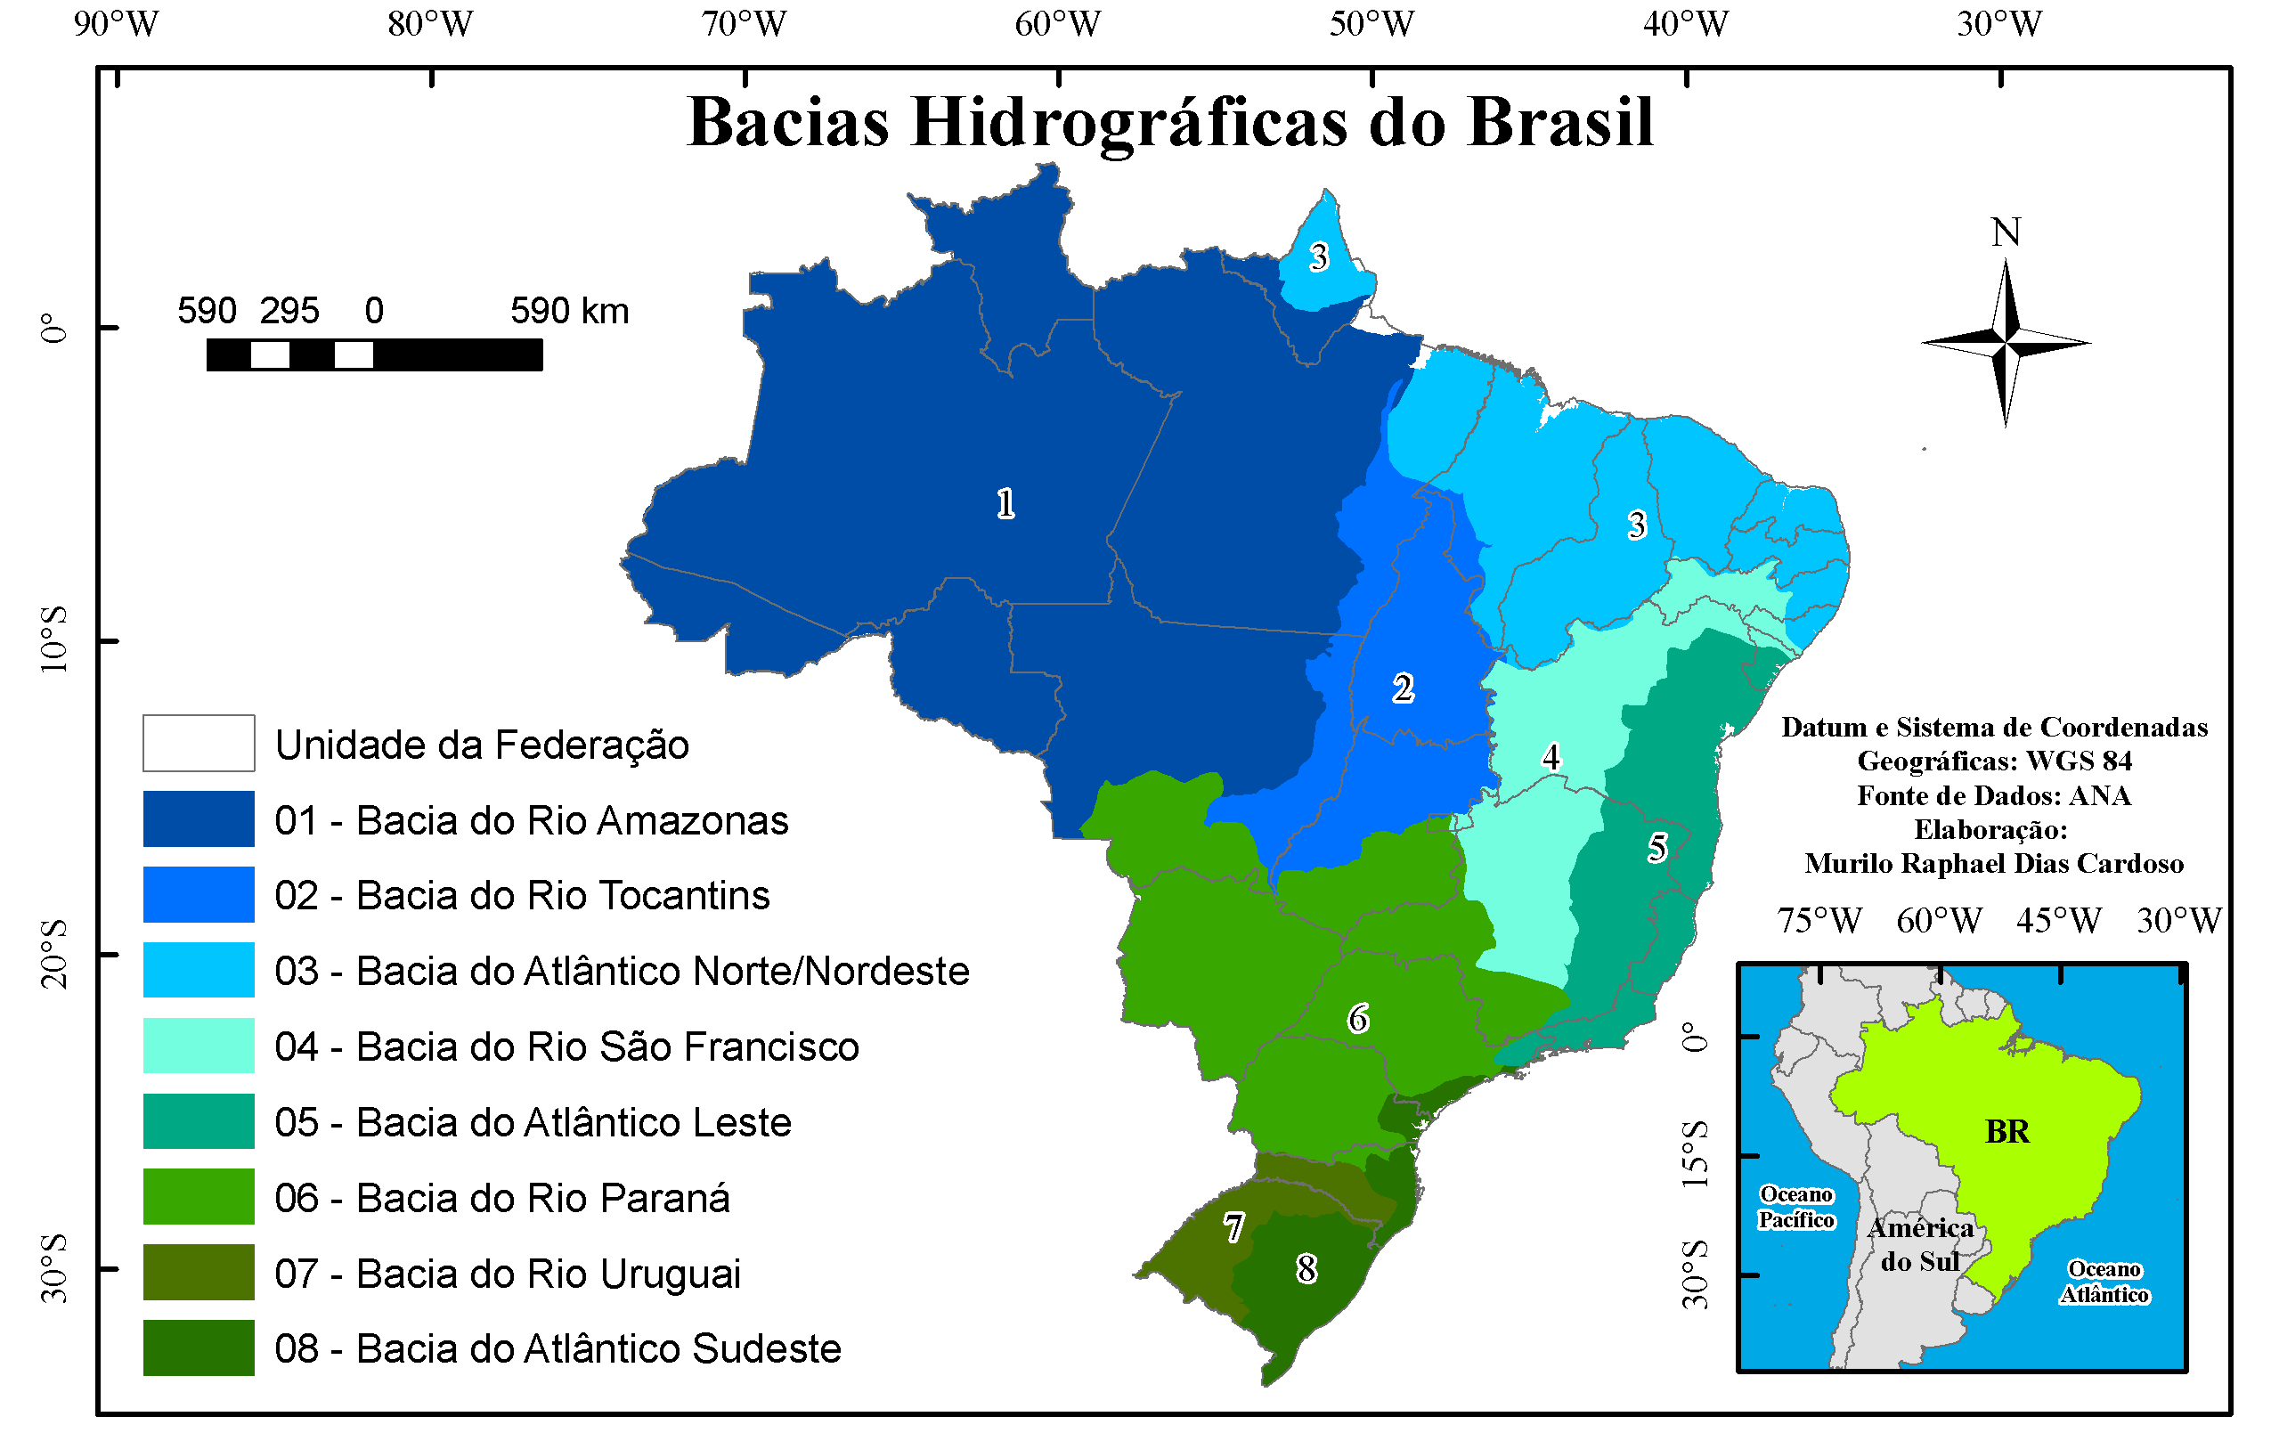
Rede hidrográfica dividida em 8 grandes unidades
Cinco encontram-se totalmente em território nacional
Três são internacionais – Amazônica, Paraná e Uruguai

Slide 5
Uso Hídrico
Abastecimento de água às cidades e ao meio rural
Fonte de alimento e renda para populações ribeirinhas
Vias de transportes de pessoas e mercadorias (Hidrovias)
Irrigação agrícola
Geração de eletricidade por meio das hidrelétricas
Esses usos podem ser contraditórios, o que gera conflitos. Exemplo: A construção de usinas hidrelétricas desaloja populações ribeirinhas, interfere na pesca em extensos corredores fluviais e podem interromper a navegação.

Slide 6
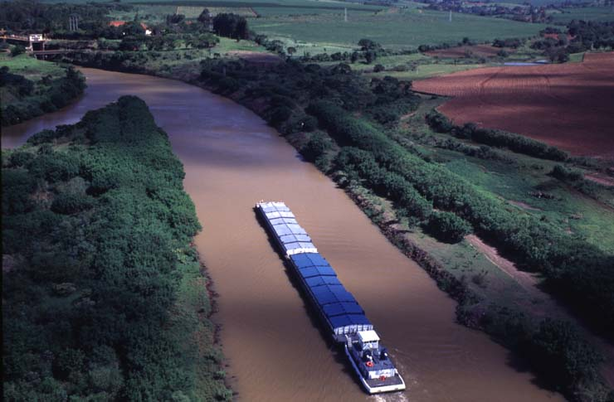

Slide 7
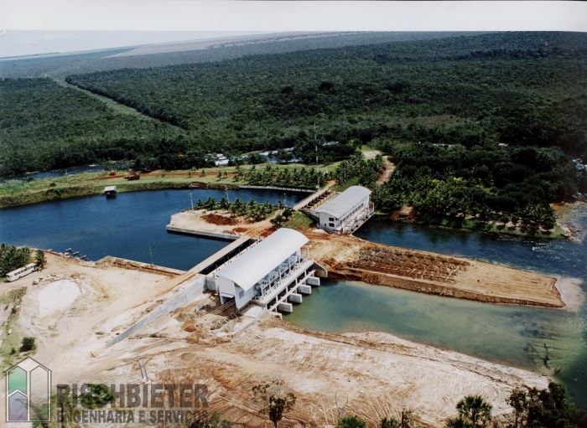

Slide 8
Problemas
Contaminação das águas fluviais:
a) Urbano: Poluição dos rios ocorre pelo despejo irregular de esgotos residenciais e rejeitos industriais.
b) Campo: Contaminação ocorre pelo uso inadequado de agrotóxicos, que são escoados superficialmente para os rios ou para os lençóis freáticos.
Segundo a Agências Nacional de Águas (ANA) 46 % da água consumida no Brasil é utilizada pelas lavouras e pastagens. Associar a esse fato com a dependência econômica do Brasil em relação as commodities produzidas no campo (Exemplo: soja e laranja) e também com a expansão das fronteiras agrícolas. O consumo humano utiliza 27 % e as indústrias 18 %.
O recurso hídrico se distribui de maneira desigual pelo território. Uma ampla área do Nordeste e uma faixa extensa do interior do Estado de São Paulo apresentam disponibilidade de água por habitante baixa.

Slide 9
Bacia do Amazonas
É a mais extensa do mundo e de maior volume, mais de 100 mil m³/s.
Regime complexo e foz mista (estuário e delta).
Eixo principal (Rios Solimões e Amazonas) por estar numa planície, apresenta grande navegabilidade.
Diversos afluentes com nascente em planaltos, configura grande potencial hidrelétrico, apesar de pouco aproveitado.
Localizado numa região de baixo adensamento populacional.
Afluentes da margem direita da bacia têm sido utilizado como hidrovias que escoam a produção de grãos cultivados na fronteira agrícola da Amazônia meridional.

Slide 10
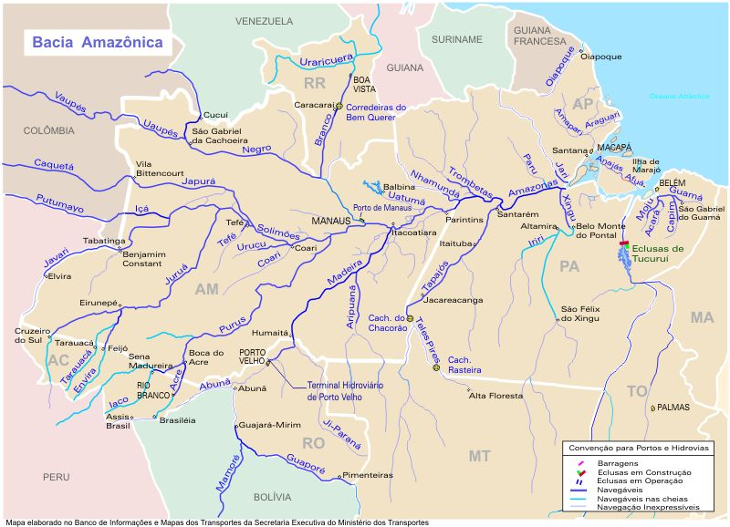

Slide 11
Bacia do Tocantins-Araguaia
É a mais extensa bacia inteiramente brasileira
Regime tropical com cheias de verão e estiagem no inverno
O rio Araguaia é navegável por banhar a planície de mesmo nome.
O rio Tocantins é planáltico e possui potencial hidrelétrico.
A Usina de Tucuruí, localizada no rio Tocantins, abastece Belém, o projeto Carajás e parte do Nordeste.

Slide 12
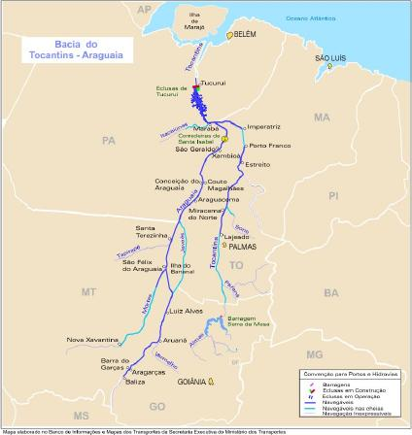

Slide 13
Bacia do São Francisco
Nascentes na Serra da Canastra em Minas Gerais
Clima tropical de altitude
Drenagem perene e exorreica, mesmo atravessando uma depressão em clima semiárido
Alguns de seus afluentes no Sertão são intermitentes
Apresenta grande potencial hidrelétrico instalado: Usinas de Três Marias, Paulo Afonso, Sobradinho, Itaparica e Xingó.
Questão da transposição das águas do rio São Francisco (corresponde a cerce de 1% a 2% do total de água)
Argumentos favoráveis: Necessidade de fornecer água para a população, gado, carnicicultura (criação de camarão) e a irrigação das áreas mais carentes do Sertão
Argumento desfavorável: Alega-se que o custo da implantação desse projeto é muito elevado, sendo necessário primeiro que os investimentos sejam levados para a revitalização da bacia do São Francisco.

Slide 14
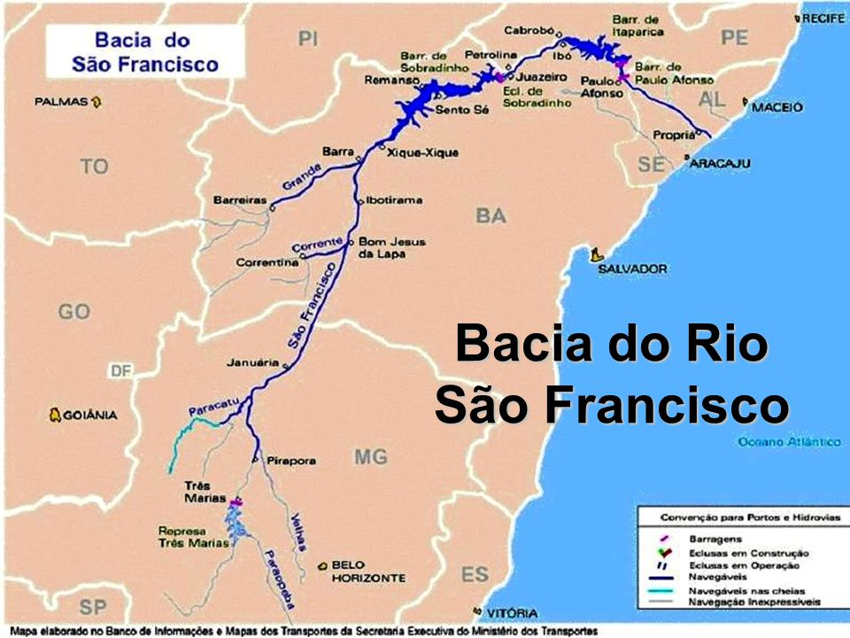

Slide 15
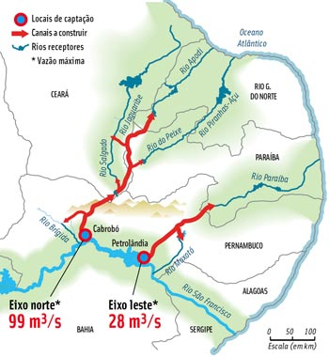

Slide 16
Bacia Platina
No Brasil, formada pelos Rios Paraguai, Paraná e Uruguai
É a segunda maior bacia internacional do Brasil
Rio Paraguai:
1) O rio e seus afluentes banham a mais extensa área de planícies do Brasil, inundando a região do Pantanal do Mato Grosso e do Mato Grosso do Sul no verão.
2) No inverno suas águas baixam, dificultando assim a navegação de grande calado (casco profundo) na região
Rio Uruguai:
1) Rio planáltico com grande potencial hidrelétrico, mas pouco aproveitado
2) Separa as terra da Argentina e do Brasil. Quando encontra no Rio Paraná forma o estuário do Prata.
Rio Paraná:
1) Eixo principal da Bacia Platina
2) Maior potencial hidrelétrico instalado na país, destacando as usinas de Itaipu, Porto Primavera e o complexo de Urubupungá.
3) As hidrelétricas da bacia abastecem a região Centro-Sul, maior região geoeconômica do país.
4) Apesar dos rios Paraná e Tietê serem planálticos eles formam a hidrovia do Mercosul, graças ao sistema de eclusas para transpor os encachoeiramento dos rios.

Slide 17
